Slide 1
Thuật toán K-nearest neighbors

Slide 2
Giới thiệu thuật toán
- K-nearest neighbor là một trong những thuật toán supervised-learning đơn giản nhất (mà hiệu quả trong một vài trường hợp) trong Machine Learning.
- Ý tưởng của KNN là tìm ra output của dữ liệu dựa trên thông tin của dữ liệu training gần nó nhất

Slide 3
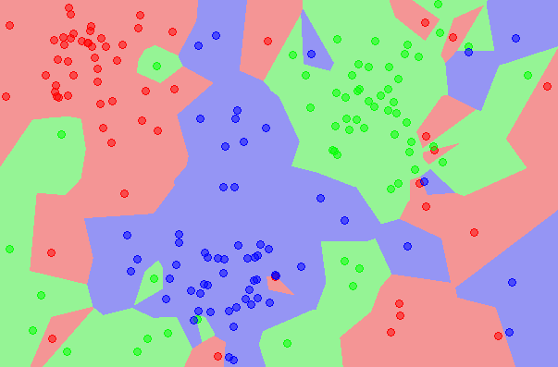
BÀI TOÁN
Classification:
với 3 classes: Đỏ, Lam, Lục. Mỗi điểm dữ liệu mới (test data point) sẽ được gán label theo màu của điểm mà nó thuộc về.

Slide 4
Ý tưởng bài toán
*Ý tưởng của bài toán phân loại: Chúng ta có một danh sách các quan sát (observation). Một quan sát là một khái niệm chung chung. Với Machine Learning, một quan sát thường là sự mô tả một đối tượng trong một trạng thái nào đó.
Với mỗi quan sát, chúng ta có một lớp (class). Một lớp là một thông tin bổ sung về một quan sát.
Tóm lại, chúng ta có một tập hợp các quan sát .Với mỗi quan sát, chúng ta có một số các thuộc tính và một lớp.
* Ta cũng có thể hiểu là:
Giả sử chúng ta có một tập hợp các quan sát được đánh nhãn (hay các quan sát mà chúng ta đã biết lớp của nó) và một quan sát chưa được đánh nhãn. Làm thế nào để tìm ra lớp của quan sát đó?

Slide 5
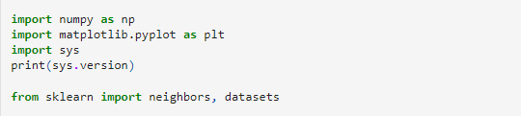
Các hàm tối ưu để sử dụng

Slide 6
Phương pháp giải quyết
Bước 1: Xác định tham số K là số láng giềng gần nhất.
Bước 2: Tính khoảng cách đối tượng cần phân lớp với tất cả các đối tượng trong training data.
Bước 3: Sắp xếp khoảng cách theo thứ tự tăng dần và xác định K láng giềng gần nhất với đối tượng cần phân lớp.
Bước 4: Lấy tất cả các lớp của K láng giềng gần nhất.
Bước 5: Dựa vào phần lớn lớp của K để xác định lớp cho đối tượng cần phân lớp

Slide 7

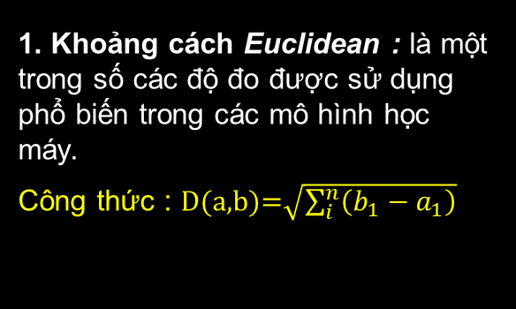

Các độ đo khoảng cách
1. Khoảng cách Euclidean : là một trong số các độ đo được sử dụng phổ biến trong các mô hình học máy.
Công thức : D(a,b)=$\sqrt{\sum_{i}^{n}{\left(b_{1}−a_{1}\right)}}$
2. Khoảng cách Hamming: là độ đo được sử dụng khi làm việc với dữ liệu rời rạc (categorical data).
Công thức : $D\left(a,b\right)=$ $Σ_{i}^{n} (b_{i}≠a_{i})$
Với: n là số lượng đặc trưng của dữ liệu.
$a_{i}$ là đặc trưng thứ i của dữ liệu
Ngoài ra còn có nhiều độ đo khác nữa (Độ đo tự định nghĩa)

Slide 8


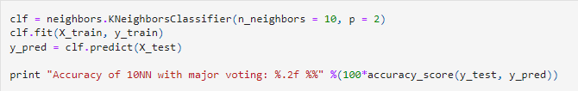
Phương pháp đánh giá (evaluation method)
Để đánh giá độ chính xác của thuật toán KNN classifier này, chúng ta xem xem có bao nhiêu điểm trong test data được dự đoán đúng. Lấy số lượng này chia cho tổng số lượng trong tập test data sẽ ra độ chính xác. Scikit-learn cung cấp hàm số accuracy_score để thực hiện công việc này.

Slide 9
Ưu điểm và nhược điểm của thuật toán KNN
Ưu điểm :
Thuật toán đơn giản, dễ dàng sử dụng và cài đặt.
Dự đoán kết quả của dữ liệu mới khá dễ dàng.
Độ phức tạp tính toán thấp.
Có thể dùng cho cả hai loại học có giám sát là phân loại và hồi quy.
Không có giả định về phân bố dữ liệu.
.
Nhược điểm :
Khi bị nhiễu và k nhỏ thì kết quả đưa ra không chính xác.
Chi phí tính toán cao và yêu cầu bộ nhớ lớn.
Cần thời gian lưu training set tăng lên nhiều sẽ mất nhiều thời gian tính toán.
Thời gian dự đoán có thể chậm do phải tính toán khoảng cách với tất cả các đối tượng trong tập dữ liệu.
Đôi khi cần chuyển đổi kiểu dữ liệu thành các yếu tố định tính.

Slide 10
Tài liệu tham khảo
https://iai.edu.vn/thuat-toan-k-nearest-neighbors-knn-voi-bai-toan-nhan-dang-chu-so-viet-tay/
https://machinelearningcoban.com/2017/01/08/knn/
https://en.wikipedia.org/wiki/K-nearest_neighbors_algorithm
https://scikit-learn.org/stable/index.html
https://www.dataisg.org/tutorial/machine-learning/k-nearest-neighbors/

